Slide 1
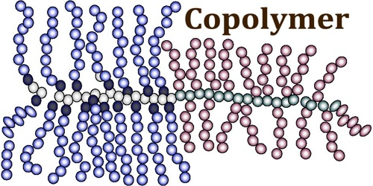
高分子化学
§ 4 自由基共聚合
Free Radical Copolymerization
2024年11月6日

Slide 2
本章提纲和关键词
4.1 共聚的概念
4.2 二元共聚物组成
4.3 共聚物组成曲线
4.4 共聚物组成分布控制
4.5 共聚物微结构和链段分布
4.6 多元共聚
4.7 竞聚率
4.8 单体和自由基的共聚活性
4.9 Q-e 概念
4.10 共聚速率

Slide 3
§4.1 共聚合的概念
均聚合(Homo-polymerization)：一种单体参加聚合反应
均聚物(Homo-polymer)：均聚所致，一种重复结构单元

Slide 4
共聚合(Copolymerization)：
由两种或两种以上不同单体进行加成聚合的反应
共聚物(Copolymer)：共聚合所致，含两种或多种结构单元
共聚物结构单元的特点：结构单元与各自单体的元素组成相同。
“共聚”一般指连锁聚合机理的共聚

Slide 5
卡片
共聚合反应与缩聚反应的区别
连锁聚合机理：自由基共聚、离子共聚，结构单元与单体元素组成完全相同。
逐步聚合机理：

Slide 6
卡片
共缩聚反应
共缩聚：含同种基团的两种单体与另一种基团单体的缩聚。
醇酸树脂：
含羟基的两种单体：丙三醇、1,2丙二醇
含羧基的两种单体：亚麻仁油酸、邻苯二甲酸酐
缩聚

Slide 7
共聚物按照组成的单体数可分为二元共聚物、三元共聚物和多元共聚物。
1) 共聚物类型
二元共聚物按结构单元在大分子链上的排列方式，可分：
无规共聚物 (Random Copolymer)
交替共聚物 (Alternating Copolymer)
嵌段共聚物 (Block Copolymer)
接枝共聚物 (Graft Copolymer)

Slide 8
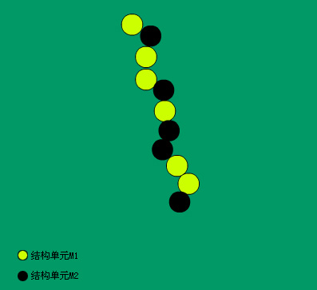
无规共聚物 (Random Copolymer)
两种结构单元M₁、M₂无规则地排列：
M₁、M₂各自连续连接的个数较少，且按一定几率分布。
自由基共聚物一般属于无规共聚物，如: P(VC-co- VAc)

Slide 9

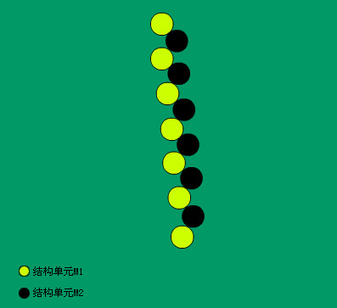
交替共聚物 (Alternating Copolymer)
大分子链中结构单元 M₁、M₂有规则地交替排列：
如St-MAh 溶液共聚产物，P(St-alt-MAh)

Slide 10
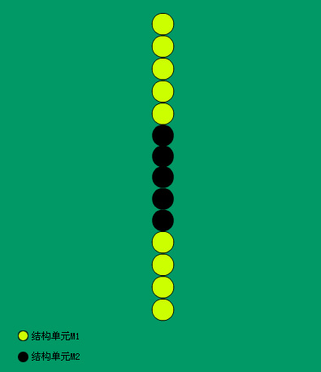
嵌段共聚物 (Block Copolymer)
较长的M₁链段与另一较长的M₂链段构成大分子，每链段有几百至几千个结构单元组成。
如SBS热塑性弹性体： St-Bd-St三嵌段共聚物。PS-b-PB-b-PS
Notes:
多段聚合物，多元共聚物，多嵌段共聚物？

Slide 11
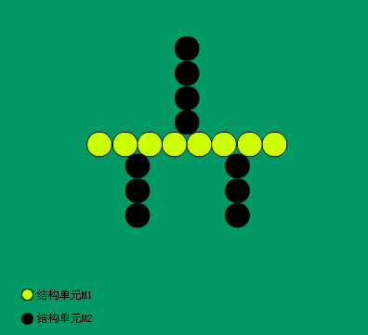
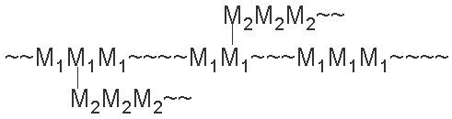
有没有其他的共聚物结构？
接枝共聚物 (Graft Copolymer)
其中一种结构单元(如M₁)为主链，接枝另一结构单元M₂作为支链
如HIPS：PB作主链，接枝上St为支链；提高抗冲性能。-g-
超支化共聚物；树枝状共聚物
拓扑结构

Slide 12
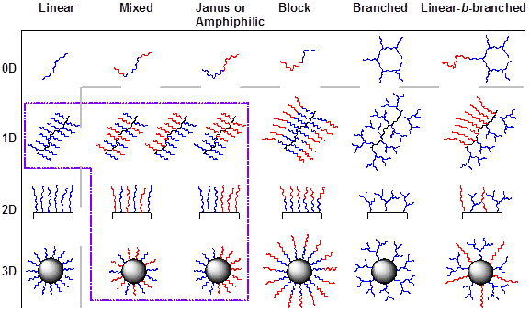
卡片
Schematic illustration of polymer and polymer brushes from zero dimension (0D) to 3D.

Slide 13
2)共聚物的命名
《高分子化学命名原则》：共聚单体名称间加一短横线，前面冠以“聚” 字，或后面冠以“共聚物”。
如：聚氯乙烯－醋酸乙烯酯；氯乙烯-醋酸乙烯酯共聚物
无规共聚物：前为主单体，后为第二单体；
嵌段共聚物：前后代表单体聚合的次序；
接枝共聚物：前为主链，后为支链。

Slide 14
IUPAC命名
－co－，－alt－，－b－，－g－ 表明共聚物的类型
前一单体 后一单体
random copolymer Poly(St-co-MMA) 主单体 次单体
alternating Poly(St-alt-MAH)
block Poly(St-b-Bd)
graft Poly(MMA-g-St) 主链单体 支链单体
Copolymer, Alternating, Block, Graft

Slide 15
3) 研究共聚合反应的意义
1.理论研究
利用共聚合反应测定单体及自由基的活性
获得单体活性与反应能力的关系
控制共聚物的组成和结构
改变结构
调控性能
预测和指导合成新型聚合物

Slide 16
3) 研究共聚合反应的意义
2.实际应用:
通过共聚合，增加聚合物品种，扩大单体应用范围
如顺丁烯二酸酐和1,2-二苯基乙烯，都不能均聚；
若共聚合：组成比为 1:1 的交替共聚物。
聚合物改性：共聚物可集成几种均聚物的优点。
通过共聚合，改变聚合物结构，改进聚合物诸多性能，如机械性能、热性能、染色性能、表面性能等。
Notes:
强调结构与性能的关系

Slide 17
苯乙烯 (Styrene，St)
聚苯乙烯 (Polystyrene，PS)
普通PS均聚物脆性大、抗冲强度低。
通用塑料，电绝缘性、化学稳定性、光学性能和加工性能优良，生产工艺成熟；也可作为工程塑料、合成橡胶，但含苯乙烯的共聚物应用极其广泛。

Slide 18
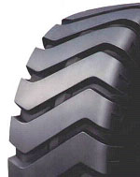

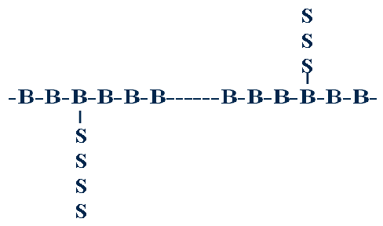

S：苯乙烯、B：丁二烯
无规共聚： SBR
丁苯橡胶
接枝共聚： HIPS
抗冲聚苯乙烯
嵌段共聚： SBS
热塑性弹性体
Notes:
St与Bd自由基乳液共聚，可得无规共聚物——丁苯橡胶 (Styrene-Butadiene Rubber, SBR), 合成橡胶的第一大品种。丁苯橡胶的抗张强度接近于天然橡胶，耐候性能优于天然橡胶，广泛用于制造轮胎、地板、鞋底、衣料织物和电绝缘体。
在St聚合体系中加入PB，使St在PB主链上接枝共聚合。 PS和PB不相容，St和Bd链段分别聚集，产生相分离，形成“海岛”结构。PB相区可吸收冲击能，提高了PS的冲击强度，形成HIPS (High-Impact Polystyrene) 。
SBS是由St、Bd合成的三元嵌段共聚物，是一种热塑性弹性体，具有弹性高、抗张强度高、不易变形、低温性能好，可制成电缆及非轮胎橡胶制品。

Slide 19
卡片
GPPS
热塑性非结晶性
通用级聚苯乙烯,
general purpose polystyrene
透明
HIPS、ABS
耐热
HIPS、ABS
HIPS、ABS
匹配两相折光指数
降低橡胶相粒子尺寸
引入刚性单体
ABS: 丙烯腈-丁二烯-苯乙烯共聚物，无规

Slide 20
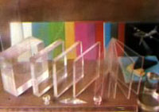
甲基丙烯酸甲酯 (Methyl Methacrylate, MMA)
PMMA具有良好透光度和光泽度，较高的抗冲击强度，但其熔融粘度大、流动性差，加工成型较困难。
当St与之共聚时，显著改善其流动性能和加工性能，成为用途广泛的塑料。

Slide 21
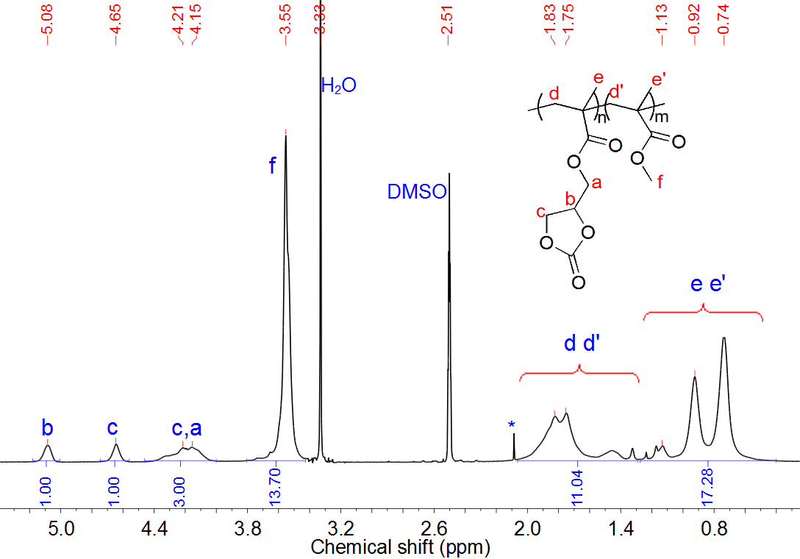
卡片
Polymer Chemistry, 2016, 7, 3731 - 3739

Slide 22
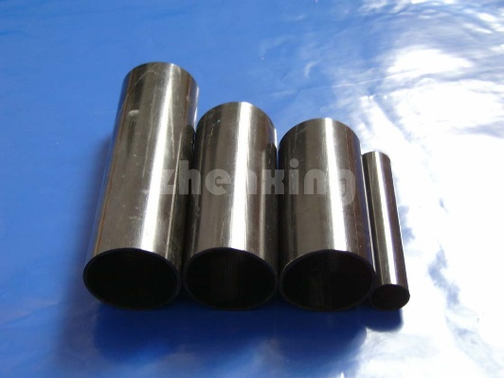
氯乙烯(Vinyl Chloride，VC )
PVC世界年产量超过1000万吨，占第二位，仅次于PE。
PVC机械性能好，但对光、热稳定性差，脆性大。
VC与VAc共聚：VAc 起着内增塑作用，改善流动性能，易加工。含5%VAc 的硬共聚物可制造挤压管、薄板等；含20~ 40% VAc的软质共聚物可制造管材、手提包和地板砖等。
VC与偏氯乙烯共聚：具有耐油脂、抗氧和抗水蒸气性能，广泛用于包装薄膜和涂料。

Slide 23
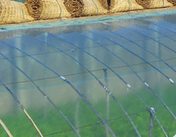
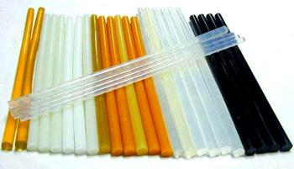
共聚带来的新问题 -组成问题
组成对共聚物的性能有决定性的影响
以乙烯-醋酸乙烯共聚物(EVA)为例：
VAc含量：
10 ~ 20% 塑料 (相当于改性PE)
30 ~ 40% 粘合剂 (热熔胶)
50% 橡胶 (弹性体)
共聚物中两种单体各占一半左右时，其性质与
两种均聚物的差别最大
Notes:
由上面的例子，引入到共聚的核心问题；Q：外消旋单体均聚过程中先后进入主链，是否存在组成问题？ 立体异构共聚物，

Slide 24
共聚合研究的核心问题：
1) 共聚物组成
能否共聚？每种单体能进入多少？
2) 共聚物序列分布
两种单体在链中的空间排布情况

Slide 25
传统自由基共聚中聚合物链的增长过程：
卡片
seconds
hours
活性自由基共聚中聚合物链的增长过程：
short time
hours

Slide 26
§ 4.2 二元共聚物组成 (Copolymer Composition)
共聚单体化学结构不同，活性不同
进入共聚物链中的单体比例(即共聚物组成)不同，并导致单体配比发生变化
共聚物组成随转化率(Conversion)而变，存在组成分布
共聚物组成：瞬时组成、平均组成、组成分布、链段序列分布(更加微观)等

Slide 27
共聚物组成方程的推导
自由基共聚合反应历程同样有：链引发，链增长，链终止和链转移
以二元共聚为例，
链引发：
二元共聚体系中，根据被引发单体的不同，可形成两种自由基 M₁• 和 M₂•
k
d
I
2 R
k
i
1
R
+
M
M
1
1•
k
i
2
R
+
M
M
2
2
Notes:
推导是为了定量的理解共聚过程

Slide 28
链增长—— 大分子链的增长反应
假定1：链自由基的类型及其性质完全决定于末端的结构单元，而与其余链节单元无关。
和
与同一单体反应时活性相同
体系中有两种单体 M₁ M₂
两种自由基

Slide 29
链增长过程可用四种反应表示：
R
_{p}
M
+
M
k
11
M
k
1
1
1
M
M
11
1
1
消耗M1
M
k
12
1
+
M
M
k
M
M
2
2
12
1
2
M
+
M
k
21
消耗M2
2
1
M
k₂₁
M
M
1
2
1
M
+
M
k
22
2
2
M
k
M
M
2
22
2
2
自由基类型
假定2：链增长反应不可逆。
单体类型

Slide 30
链终止(双基终止)
k
t
M
+
M
M
x
1
1
k
'
t
'
交叉双基终止
M
+
M
M
x
1
2
k
"
t
"
M
+
M
M
x
2
2
在整个反应过程中，还有链转移(向单体，溶剂，引发剂，大分子链转移等)。
假定3: 共聚物的化学组成主要决定于各种增长反应,
忽略链引发、链转移和链终止对组成的影响。

Slide 31
共聚体系的主要基元反应

Slide 32
引发反应的速率会影响共聚反应的速率
引发过程：R• → M₁• (M₂ •)
两种单体的引发难易差别对共聚物组成有一定影响，但很小
引发阶段单体进入共聚物的数目 <<
链增长阶段单体进入共聚物数目
链引发阶段只会影响共聚反应的速率，不影响共聚物的组成
链终止反应仅仅是终止链自由基的活性，与两种单体进入大分子链中的数目无关，因此:
链终止反应也不影响共聚物的组成
链增长过程是共聚物组成的决定环节。

Slide 33
M₁和M₂的消耗速率分别为：
在共聚反应的某一瞬间生成的共聚物：
共聚物的瞬时组成 = 两种单体消耗速率之比
共聚物的瞬时组成为:
Notes:
两单体的消耗速率之比等于两个单体进入共聚物的摩尔比，n1/n2

Slide 34
假定4: 反应处于稳态，体系中M₁• 和M₂•浓度分别保持不变, 自由基总浓度也保持不变。
则 M₁• → M₂• 的速率 = M₂• → M₁• 的速率
即： k₁₂[M₁•][M₂] = k₂₁[M₂•][M₁]
代入 (4－1)式
Notes:
M₁• 和 M₂• 的链引发速率 分别与其链终止速率相同；两者相互转变的速率也相同

Slide 35
令:
竞聚率
(Reactivity Ratios)
竞聚率1 竞聚率2

Slide 36
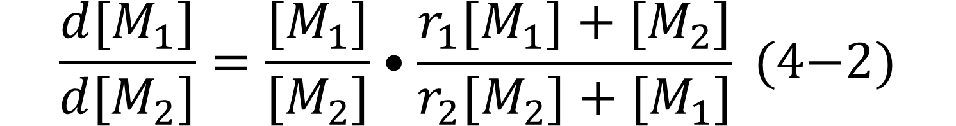
$$\frac{d[M_{1}]}{d[M_{2}]}=\frac{[M_{1}]}{[M_{2}]}•\frac{r_{1}[M_{1}]+[M_{2}]}{r_{2}[M_{2}]+[M_{1}]} (\text{4−2})$$
竞聚率(Reactivity Ratios)的概念
得共聚物组成微分方程:
Mayo等
式中： 为瞬时生成的共聚物中两种单体链节的组成比，
即两种单体进入共聚物的摩尔数比n₁/n₂
r₁
r₂
某一种自由基分别与两种单体反应的速率常数之比
竟聚率
每种单体自聚与共聚反应的速率常数之比

Slide 37
M₁ 自聚 r₁ ↑， 自聚倾向↑
M₁•
M₂ 共聚 r₁ ↓， 共聚倾向↑
M₂ 自聚 r₂ ↑， 自聚倾向↑
M₂•
M₁ 共聚 r₂ ↓， 共聚倾向↑
r₁= 0 or
k₁₁= 0
只能共聚
r₁<1 or
k₁₁ < k₁₂
共聚大于均聚
r₁>1 or
k₁₁ > k₁₂
均聚大于共聚
r₁=∝ or
k₁₁ >>k₁₂
只能均聚
0
r₁
1

Slide 38
共聚物组成微分方程
表明：
共聚物的瞬时组成不仅依赖于两种单体浓度之比，而且取决于竞聚率的大小。
— 竞聚率是决定共聚物组成的重要参数

Slide 39
对于大多数共聚体系，单体配比及共聚物组成会随反应的进行而不断变化.
因为： 代表瞬时组成
(instantaneous copolymer composition)
如要对已知竞聚率的共聚物组成微分方程进行实验验证，应设计一系列投料组成不同的共聚实验，这些共聚反应均应在低转化率下终止(< 10 %，最好 < 5 %)。这时可近似用 (f₁)₀ (初始投料组成）代替微分方程中的 f₁, (实时值)，用聚合开始至终止时累积的共聚物的组成来近似代替F₁值。

Slide 40
单体的比例与共聚物的瞬时组成更常用摩尔分数表示
采用摩尔分数(分率)表达的共聚合组成方程
Copolymer equation in terms of mole fraction
，瞬时系统配料中，单体1 的摩尔分数
，瞬时系统配料中，单体2 的摩尔分数
[M] = [M₁] + [M₂] (单体总浓度)
则： [M₁] = f₁ [M], [M₂] = f₂ [M]
定义:

Slide 41
再定义:
，瞬时共聚物中，单体1链节的摩尔分数
，瞬时共聚物中，单体2链节的摩尔分数
[代入微分方程(4-2)]
[代入[M₁] = f₁[M], [M₂] = f₂ [M]]
(f₁ =1-f₂)
Notes:
F1和F2如何测得呢？ NMR法

Slide 42
Copolymer equation in terms of mole fraction:
以摩尔分数来表示的共聚物组成方程式
若r₁, r₂ 已知，则根据测得单体配料的瞬时组成 f 值计算该瞬间生成的共聚物的摩尔组成 F

Slide 43
卡片

Slide 44
注意：推导过程的四个假定
“等活性”假定：
“长链”假定：
“稳态”假定：
“不可逆”假定：
自由基活性与链长无关，仅取决于末端单元结构
无前末端效应
共聚物聚合度很大，组成仅由链增长反应决定
自由基总浓度及两种链自由基浓度均不随时间而变
R_{i} = R_{t}（即均聚中的稳态假定）
R₁₂ = R₂₁（自由基互变速率相等）
无解聚等副反应
Notes:
书上讲了5个假设，实际上前末端效应可以归结到“等活性”假定中。

Slide 45
若阳离子、阴离子或配位共聚反应历程与上述自由基共聚的历程相类似，该微分方程也适用。
单体相同，但聚合机理不同 ⇒
单体竟聚率r₁，r₂ 将有不同的数值
例:
苯乙烯 St (M₁)和甲基丙烯酸甲酯 MMA (M₂)共聚
自由基共聚： r₁ = 0.52, r₂ = 0.46
阳离子共聚： r₁ = 10, r₂ = 0.1
阴离子共聚： r₁ = 0.1, r₂ = 6

Slide 46
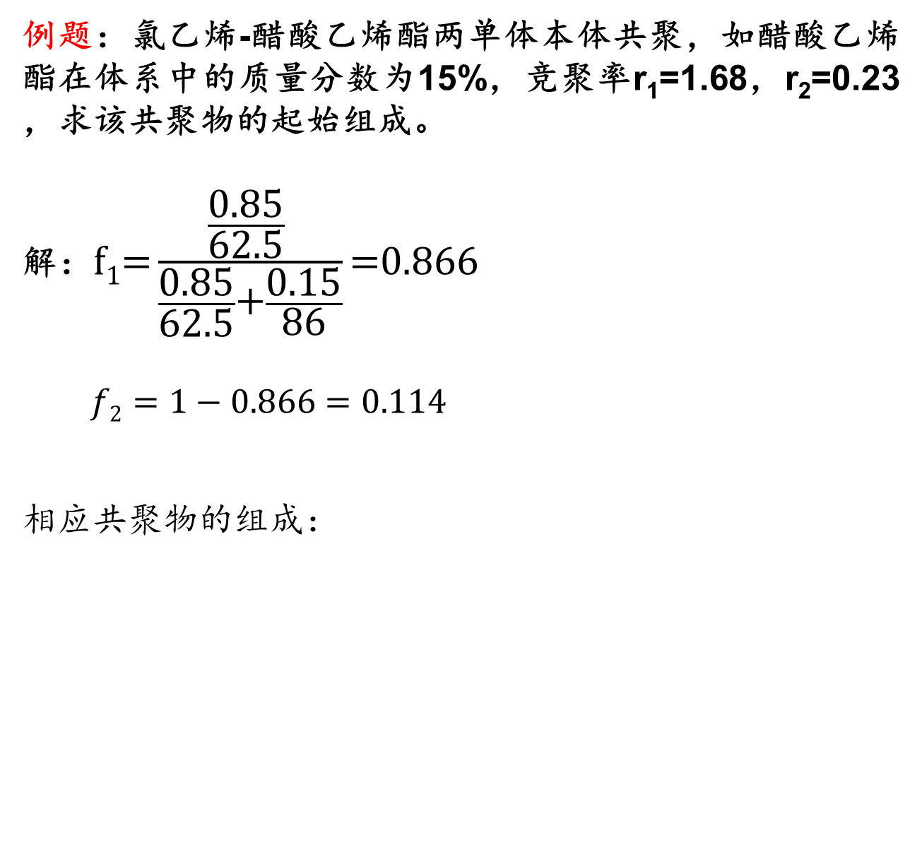
共聚物组成方程
共聚物组成方程

Slide 47
§4.3 共聚物组成曲线(Copolymer composition curve)
1 竟聚率的意义
竟聚率是反映共聚合反应特性的一个重要参数。
它表征单体的相对活性以及单体自聚与共聚倾向的大小
竟聚率不同 ⇒ 自聚与共聚倾向 不同
单体相对活性
⇒ 共聚物组成 不同
两种单体链节排列方式
⇒ 共聚物组成曲线不同
共聚物组成曲线：
共聚物瞬时组成(F₁)随单体摩尔分数(f₁)变化的曲线(F₁-f₁)
Notes:
需要强调和指出是动力许的因素

Slide 48
2. 共聚组成曲线的类型
Types of copolymer composition curve
<1>
理想共聚
Ideal copolymerization
特点：
曲线对称(反对角线为对称轴)
与对角线没有交点
r₁与r₂ 相差越多，偏离对角线程度越大
共聚物呈无规的序列分布(得到无规共聚物)

Slide 49
理想共聚的实质：
两种自由基(M₁• 和M₂•)各自与两种单体(M₁ 和M₂)反应的速率常数的比值相同
组成方程

Slide 50
理想共聚的三种具体情况:
1) (恒份共聚 azeotropic copolymerization)
表明任一种自由基与两种单体的反应速率常数相等，但两种
自由基的反应能力不一定相等,
共聚组成方程：
共聚物的组成始终等于配料比，共聚物组成曲线 = 对角线
Notes:
注意是反应速率常数相等，并非活性相同，什么叫“活性”？单位时间内转化单体的数目，也叫转化频率数。TOF

Slide 51
仅有少数自由基共聚合接近恒份共聚（恒比共聚）
VDC (偏氯乙烯)～ MMA 60℃共聚
(r₁ = 1.0, r₂ = 1.0)
Acrylamide (丙烯酰胺)～ 丙烯酸甘油酯
(r₁ = 1.0, r₂ = 1.0)
E(乙烯) ～ VAc (醋酸乙烯酯)
(r₁ = 1.07, r₂ = 1.08)

Slide 52
2)
共聚组成曲线在对角线下侧
两种自由基都倾向于与M₂反
应，单体2比单体1活性高。
3)
共聚组成曲线在对角线上侧
两种自由基都倾向于与M₁反
应，单体1比单体2活性高。

Slide 53
<2>
非理想共聚
1)
r₁ = r₂ = 0
交替共聚
Alternating copolymerization
两种单体不能自聚，只能共聚
共聚方程为:
不论配料比如何，聚合物中组成比始终相等，两种单体各
占一半，得到交替共聚物(没有两个以上同种单体相连的序列);
在 F₁~f₁ 关系图中是一条水平线， F₁为50％;
共聚物组成与单体的配料比无关.
(例：St/MMA 在BPO/AlR₃引发下的自由基共聚合)

Slide 54
2)
r₁ < 1, r₂ = 0
M1共聚倾向大
例：VC与顺丁烯二酸乙二酯共聚
r₁ = 0.8, r₂ = 0
M₂不能自聚，只能共聚
当f₁ 值小时， r₁f₁ 可忽略，导致

Slide 55
3) (r值不太小)
(r₁ • r₂ < 1)
M1和M2的共聚倾向均大
组成曲线接近于对角线，几乎没有
水平部分
组成曲线与对角线有一个交叉点
得到无规共聚物
例： 醋酸乙烯－醋酸丙烯的共聚(60℃)

Slide 56
4)
(r₁ • r₂ < 1)
M1的自聚倾向大，M2共聚倾向大。
序列分布特点： M₁的序列长于M₂
共聚曲线在对角线上方，
但与理想共聚不同，曲线不对称。
r₁, r₂ 相差越大，偏离对角线越远。
例： VC与VAc共聚
r₁ = 1.68, r₂ = 0.23 r₁⋅r₂ = 0.39 <1
总体特点：不是很好的共聚体系，r₁、r₂ 差别太大时，生成嵌均共聚物
Notes:
M1的均聚嵌段中，嵌入另一单体M2的短链节，共聚组成曲线不与对角线相交。

Slide 57
5)
两种单体的自聚倾向均大于共聚倾向
共聚比均聚难；
产物为多嵌段共聚物或均聚物的混合物。
组成曲线与r₁<1,r₂<1相反，具有恒份点。
自由基聚合中较少见，而配位和离子聚合中多见。
Segmental copolymer

Slide 58
<3> 恒份（恒比）共聚点
共聚物组成曲线与恒份共聚线的相交点—— 恒份共聚点
产生恒份共聚点的条件
恒份共聚点处：
或
(对角线上)
由共聚组成方程
可见恒份共聚点符合：

Slide 59
整理得,恒份共聚点处
产生恒份共聚点的条件：
同样，产生恒份共聚点的(F₁)_{c} ~ (f₁)_{c} 的关系
恒份点的应用：(F₁)_{c} = (f₁)_{c}，说明共聚物瞬时组成不随C%改变，因此，按恒份点的f₁投料可获得组成均一的共聚物
Notes:
按照恒份点的f1投料，反应一段时间后，M1的浓度降低至原来的1/2，此时的瞬时组成为多少？

Slide 60
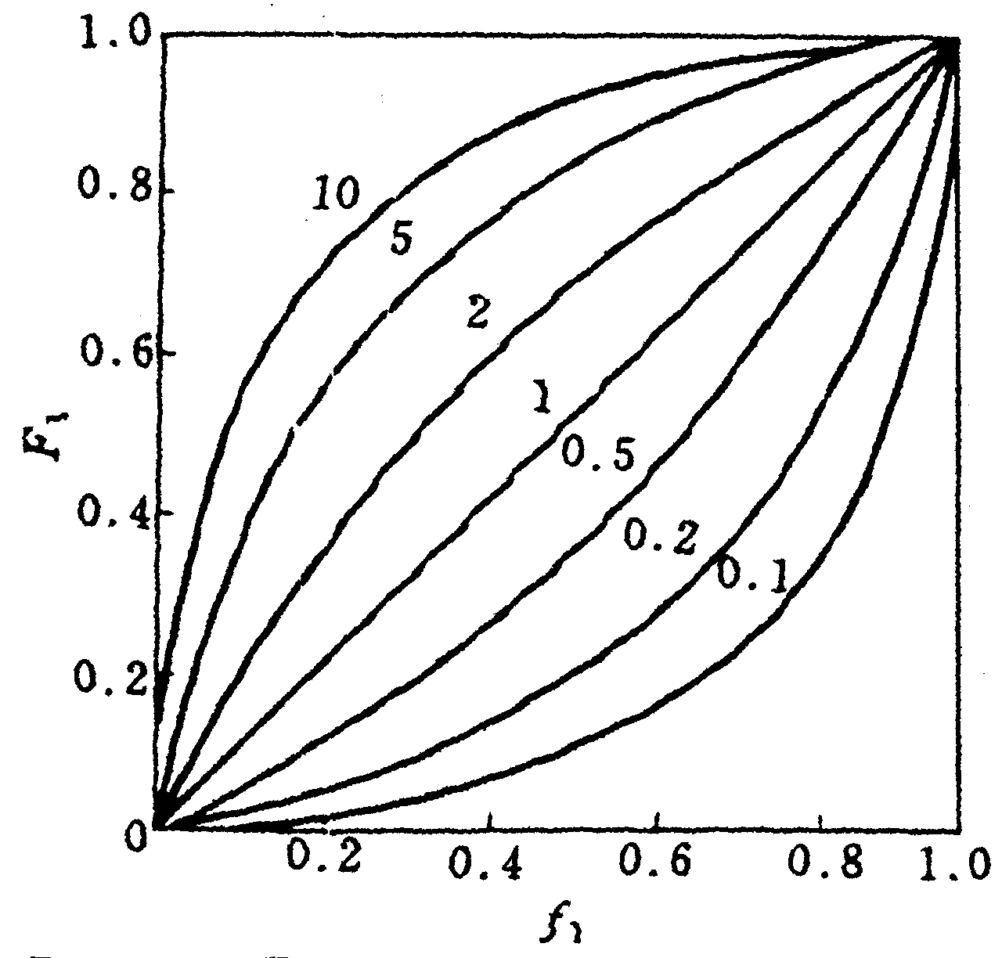
小 结
r₁r₂=1 理想共聚(组成曲线为一对称的曲线)
r₁=1，r₂=1：理想恒比共聚，恒比对角线
r₁>1：组成曲线在恒比对角线的上方
r₁<1：组成曲线在恒比对角线的下方
r₁r₂=0 交替共聚
r₁=r₂=0：严格交替共聚，组成曲线是水平线
r₁→0，r₂→0：组成曲线近似于水平线F₁=0.5
r₁>0，r₂=0：接近交替共聚，曲线与水平线F₁=0.5 有交点
r₁、r₂愈接近于 0，交替程度愈大；愈接近于1，愈接近于理想共聚

Slide 61
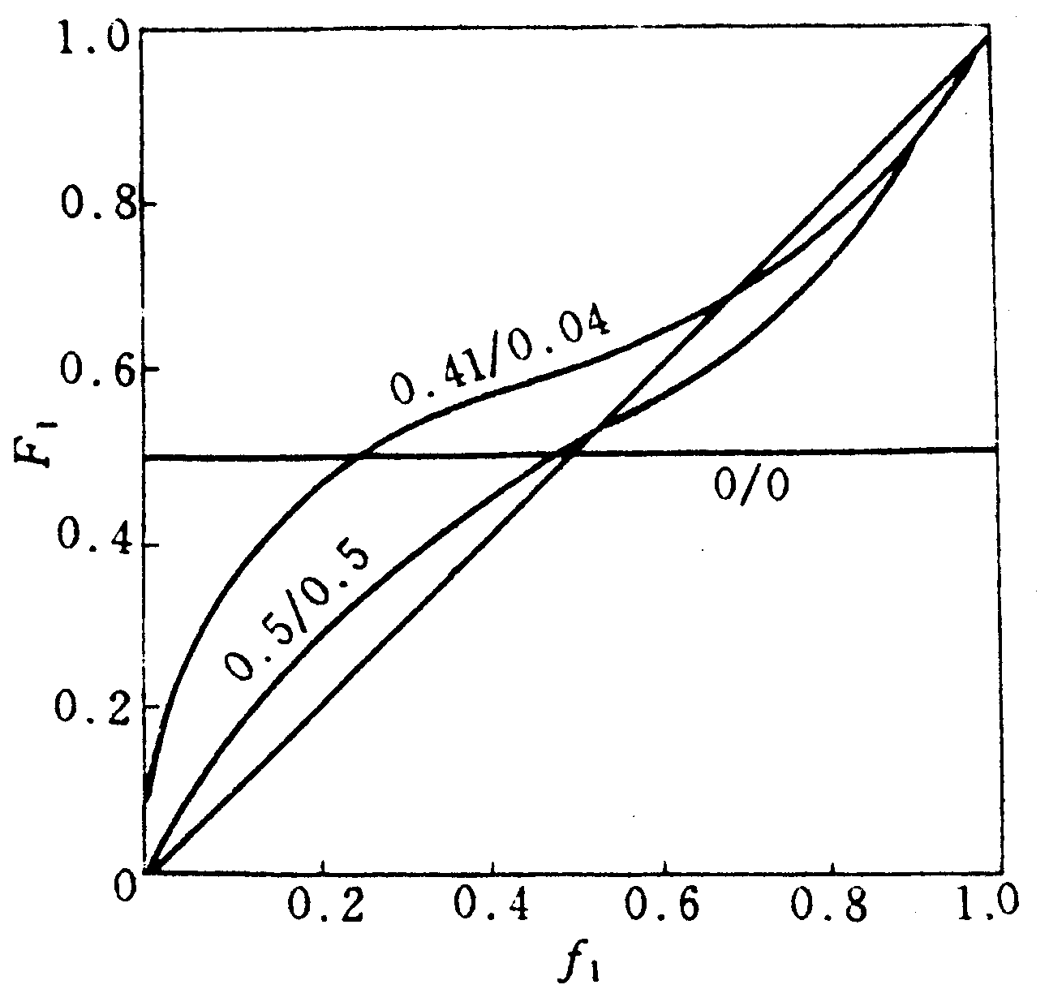
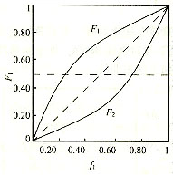
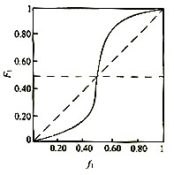
r₁<1，r₂<1 有恒比点的非理想共聚
有恒比点，曲线具有反S的形态特征
r₁>1，r₂<1 或 r₂>1，r₁<1，r₁r₂<1
非理想非恒比共聚
r₁>1，r₂<1：组成曲线位于对角线上方
r₁<1，r₂>1：组成曲线位于对角线下方
r₁ > 1，r₂>1，嵌段共聚
曲线具有正S的形态特征，同样也具有恒比点
共聚物瞬时组成变化的口诀：
r₁ > 1，对角线上； r₁ <1，对角线下；
由右向左：对角线上往下走，对角线下往上走。

Slide 62
下列情形，共聚物组成是固定的，不需要特别的控制：
r₁r₂=1 理想
r₁r₂=0 交替共聚
在恒比点处投料的共聚

Slide 63
本章提纲和关键词
4.1 共聚的概念
4.2 二元共聚物组成
4.3 共聚物组成曲线
4.4 共聚物组成分布控制
4.5 共聚物微结构和链段分布
4.6 多元共聚
4.7 竞聚率
4.8 单体和自由基的共聚活性
4.9 Q-e 概念
4.10 共聚速率

Slide 64
复习
共聚合的概念
共聚物类型
二元共聚物组成
等活性假定
长链假定
稳态假定
不可逆假定
竟聚率
64
Notes:
某一种自由基分别与两种单体反应的速率常数之比；
每种单体自聚与共聚反应的速率常数之比；

Slide 65
复习
(1) r₁ >1 k₁₁ > k₁₂ ⇒ 单体1比单体2活泼
自聚倾向 > 共聚倾向(单体1)
(2) r₁ <1 k₁₁ < k₁₂ ⇒ 单体1比单体2活性小
自聚倾向 < 共聚倾向
(3) r₁ = 0 k₁₁ = 0, k₁₂ ≠ 0 ⇒ M₁只能与M₂共聚，
不能自聚
(4) r₁＝1, k₁₁ = k₁₂ ⇒

Slide 66
复习
小 结
r₁r₂=1 理想共聚(组成曲线为一对称的曲线)
r₁=1，r₂=1：理想恒比共聚，恒比对角线
r₁>1：组成曲线在恒比对角线的上方
r₁<1：组成曲线在恒比对角线的下方
r₁r₂=0 交替共聚
r₁=r₂=0：严格交替共聚，组成曲线是水平线
r₁→0，r₂→0：组成曲线近似于水平线F₁=0.5
r₁>0，r₂=0：接近交替共聚，曲线与水平线F₁=0.5 有交点
r₁、r₂愈接近于 0，交替程度愈大；愈接近于1，愈接近于理想共聚

Slide 67
复习
r₁<1，r₂<1 有恒比点的非理想共聚
有恒比点，曲线具有反S的形态特征
r₁>1，r₂<1 或 r₂>1，r₁<1，r₁r₂<1
非理想非恒比共聚
r₁>1，r₂<1：组成曲线位于对角线上方
r₁<1，r₂>1：组成曲线位于对角线下方
r₁ > 1，r₂>1，嵌段共聚
曲线具有正S的形态特征，同样也具有恒比点
共聚物瞬时组成变化的口诀：
r₁ > 1，对角线上； r₁ <1，对角线下；
由右向左：对角线上往下走，对角线下往上走。

Slide 68
复习
下列情形，共聚物组成是固定的，不需要特别的控制：
r₁r₂=1 理想
r₁r₂=0 交替共聚
在恒比点处投料的共聚

Slide 69
§4.4 共聚物组成分布的控制
1．共聚物组成与转化率的关系
10 M₁
10 M₂
- 4M₁, 2M₂
6 M₁
8 M₂
F₁ < 0.667
F₁ = 0.667
f₁ = 0.5
f₁ = 0.43
组成较均匀的产物
高性能的产品
研究目的：控制共聚物的组成分布
共聚物组成的多分散性 ⎯ 不同共聚物链的组成有差别
组成分布变宽的主要原因：
概率因素(仅造成轻微的组成分布增宽)
共聚物组成随转化率提高而变(仅投料一次的间歇式聚合体系)
体系中同时存在几种共聚特性不同的增长活性中心

Slide 70
共聚物动力学组成分布曲线的类型(三种)
1) r₁ < 1，r₂ > 1： C% ↑，M₂消耗快，体系中[M₂] ↓， [M₁] ↑ 。
随聚合反应进行, f₁↑，F₁↑，朝增加方向变化。
共聚组成曲线 (F₁～f₁)
共聚物动力学组成分布曲线
以 (f₁)₀ → F₁值为起点。 C %↑，f₁↑，F₁↑
C%表示转化率，C = 1-M/M_{0，}包含了两种单体。

Slide 71
或：
r₁ > 1，r₂ < 1：
共聚组成曲线在对角线上方， F₁ > f₁
C%↑， [M₁] ↓ ，单体配料中 [M₂] ↑。
随聚合反应的进行, f₁↓，F₁↓，朝减小方向变化。

Slide 72
2) r₁ < 1，r₂ < 1 (r₁ > 1，r₂ > 1)
Bd-AN共聚，r₁ = 0.42，r₂ = 0.04;
有恒份共聚点：
共聚组成曲线与对角线交于 (F₁)_{c} = ( f₁)_{c} = 0.616处
Notes:
黄金分割点 0.618

Slide 73
3) r₁ = r₂ = 1 恒份共聚 及 r₁ = r₂ = 0 交替共聚
共聚物动力学组成分布曲线为水平线 :
交替共聚：曲线起点在 F₁ = 0.5，F₁= f₁ = 0.5；
恒份共聚：F₁ = f₁，起点由起始配料比 (f₁)₀ 决定；
由上可见: 已知单体的竟聚率 r₁，r₂ 及 F₁～f₁关系曲线
⇒ 共聚物动力学组成分布曲线（定性）
上述规律指出了共聚物组成变化的方向， 不能直接用于控制共聚物的组成。

Slide 74
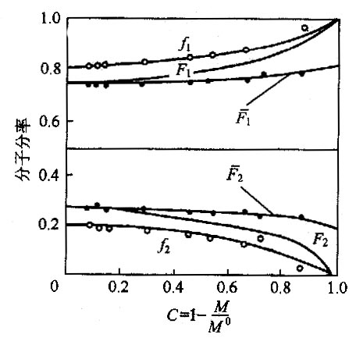





通过控制转化率来控制共聚物的组成，前提是准确作出共聚物动力学组成分布曲线，有两条途径：
1) 通过实验测定不同转化率C %下的F₁，F₁对C %作图；
2) 通过共聚物组成微分方程的积分求出转化率 C%与 f₁的函数关系 。
(Ref: Mayor J. Polym. Sci. Part A: 3, 2843-2851 (1965))
中间水平线为恒比组成
St-MMA共聚体系的组成和转化率曲线。

Slide 75
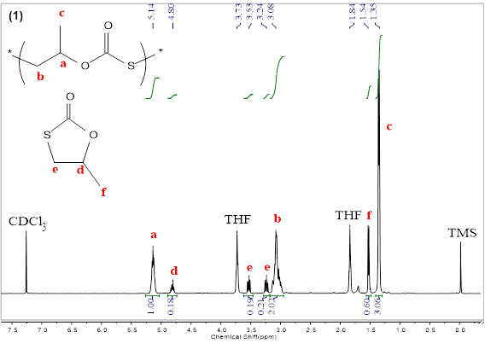
假设上述聚合物由五元环化合物开环聚合生成，通过实验测定不同转化率C %下的f₁， F₁，对C %作图。

Slide 76
2 控制共聚物组成分布的方法
1) 控制反应的转化率
例1: St-Bd共聚
当C % < 70 %前，共聚物组成随C %的变化小，当C %> 70%后，共聚物中St的组分增加很快（曲线向上翘）
控制转化率在70%以内终止反应 → 得到均匀组成的共聚物
St-Bd共聚物组成
动力学分布曲线

Slide 77
例2. Bd-AN共聚
在C < 60%前，共聚物组成随C%的变化很小，
因此，控制C%在50～60%左右终止反应.
Bd-AN

Slide 78
2) 选择恒份共聚点的原料配比进行共聚
( f₁)₀ = ( f₁)_{c}，共聚物的组成不随C %变化
因而可得到均匀组成的共聚物
选择原料配比接近恒份点，此时C %对共聚物组成影响不大，在转化率不太高时可得到组成分布较窄的共聚物
确定起始单体原料配比，聚合过程中不断补充消耗快的单体，维持
一定的配料比范围；
单体配料比保持恒定 → 瞬时共聚物组分始终相同
→ 得到均匀组成共聚物

Slide 79
补加活泼单体法
r₁>1，r₂<1，以M₂为主或M₂含量较多的共聚物；
r₁<1，r₂<1，配料离恒比点较远。
须陆续补加活性较大的单体或其混合物，以保持体系中单体组成不变。如VC—AN、VC-VDC共聚等。

Slide 80
3 共聚物组成方程的偏离
推导共聚物组成方程时两个重要假定：
前末端单元(末端自由基前一单元)对自由基活性无影响: 动力学原因
增长反应不可逆(无解聚）：热力学原因
当单体或聚合条件不符合上述假定时，共聚物组成方程将产生偏离

Slide 81
1) 前末端效应(Effect of Penultimate Monomer Unit)
大分子末端自由基的活性不仅受端基的影响，还受到前末端的影响，这一现象称为前末端效应。
带有位阻或极性较大的基团的烯类单体易产生前末端效应。
苯乙烯-反丁烯二腈、α-甲基苯乙烯-丙烯腈等自由基共聚体系均有前末端效应。

Slide 82
末端为 的自由基：
末端为 的自由基：
共有4 种链自由基、8个增长反应：

Slide 83
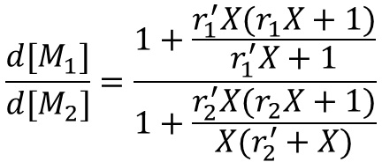
4个竞聚率：
每种单体对应有2种竞聚率，一种竞聚率代表增长种末端和前末端单元相同，另一种则不同。
$$\frac{d[M_{1}]}{d[M_{2}]}=\frac{1+\frac{r_{1}^{′}X(r_{1}X+1)}{r_{1}^{′}X+1}}{1+\frac{r_{2}^{′}X(r_{2}X+1)}{X(r_{2}^{′}+X)}}$$

Slide 84
2) 解聚(Depolymerization)
共聚时发生解聚使组成方程偏离。
乙烯基单体在常温下解聚倾向较小，但α-甲基苯乙烯的聚合上限温度为61℃，有明显解聚倾向。
聚合—解聚平衡与温度有关，故共聚物组成也决定于温度，温度升高，单体浓度降低，有利于解聚

Slide 85
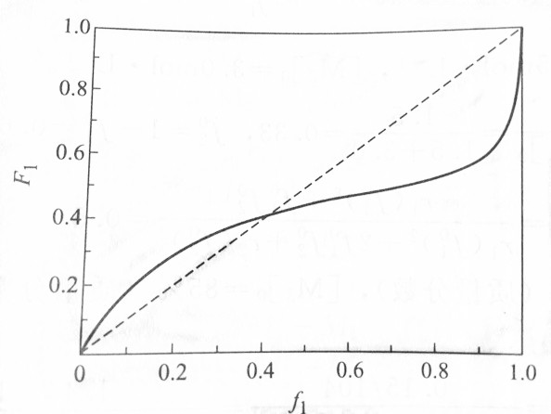
例1. 丙烯腈-苯乙烯的竞聚率r₁ = 0.04，r₂ = 0.40，若所采用的丙烯腈（M₁）和苯乙烯（M₂）的投料质量比为24:76，在生产中采用单体一次投料的聚合工艺，并在高转化率下才停止反应。试求: (1)画出F-f的关系图; (2)计算恒比点，并讨论所得共聚物的均匀性; (3)所需的共聚物组成中含苯乙烯单体单元的质量分数为70%，问起始单体配料比及投料方法又如何?
解：（1）由于r₁<1，r₂<1，此共聚体系属于有恒比点的共聚体系，其F₁-f₁的关系图如下：

Slide 86
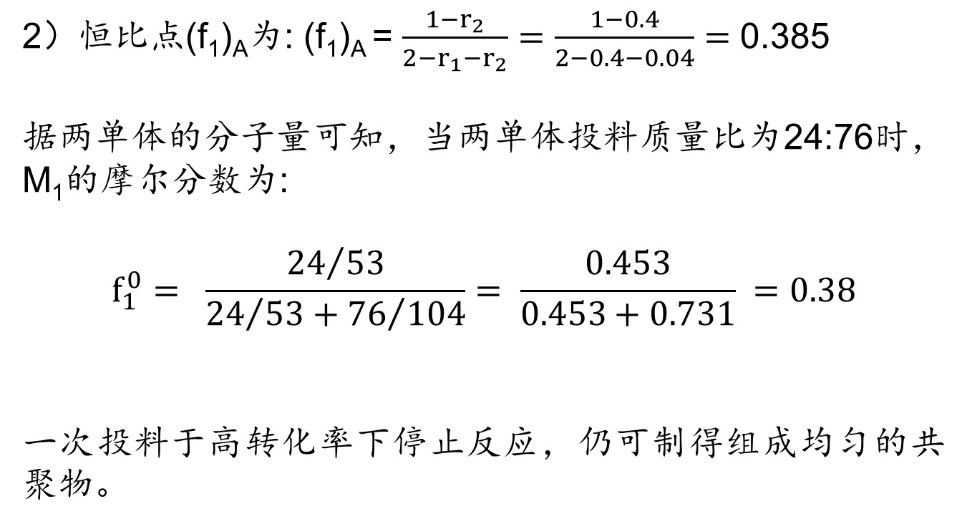
Notes:
由于f_1^0为0.38，与恒比共聚点十分相近，在聚合过程中共聚物组成随转化率的变化不大，因此在这种投料比下

Slide 87
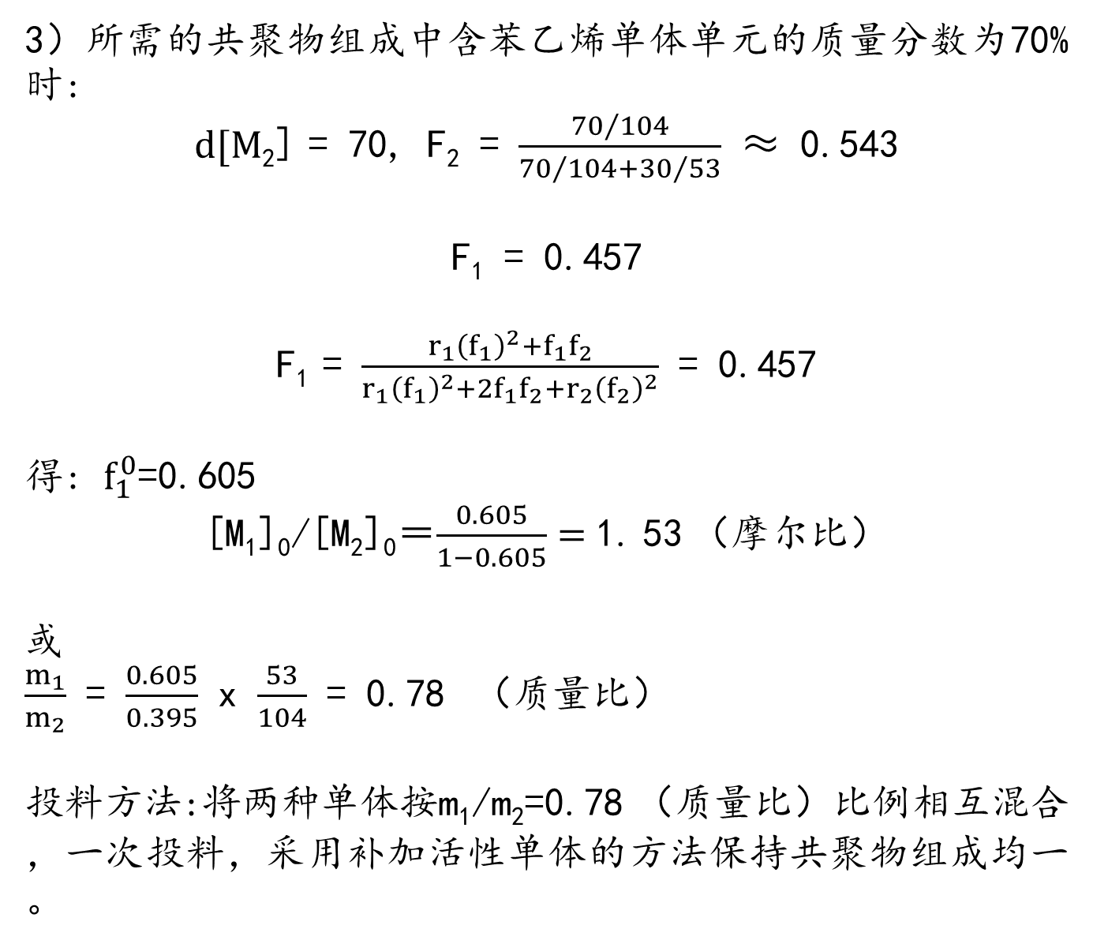

Slide 88
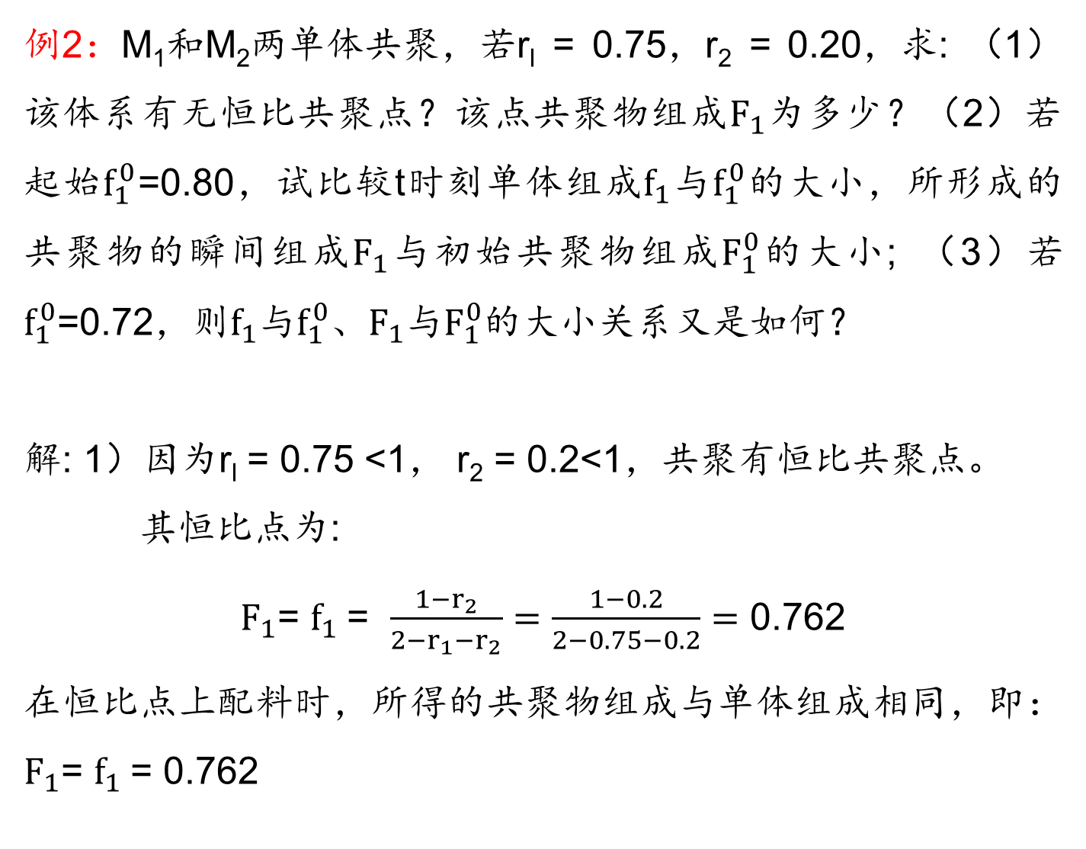

Slide 89
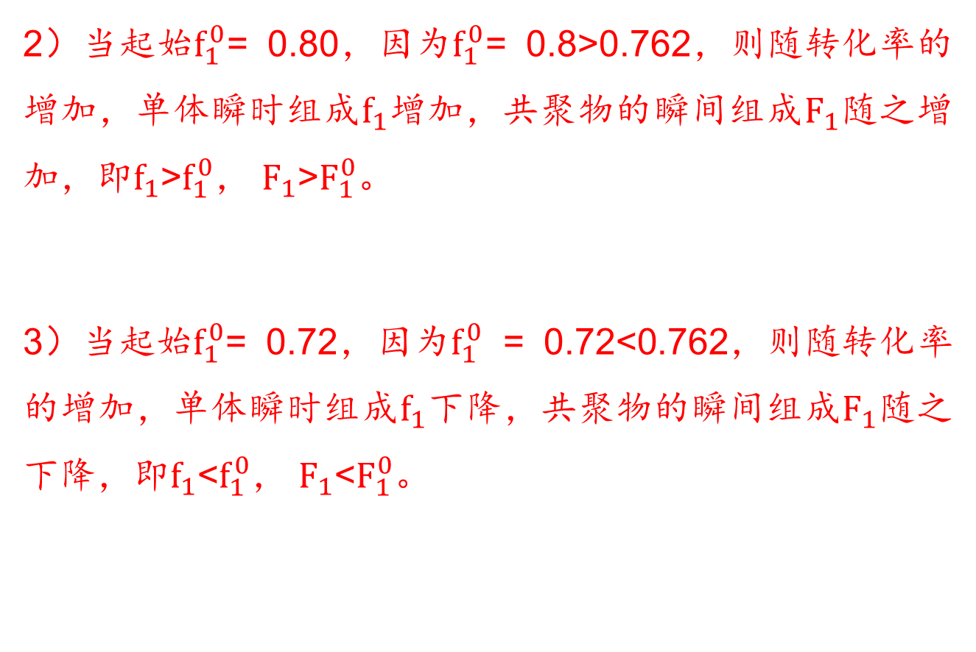

Slide 90
§4.5 共聚物微结构和链段分布(Microstructure and
sequence-length distribution of copolymer)
链段分布⎯⎯序列分布
序列 ⎯⎯ 相同单体单元顺序连接形成的链段；
序列长度 ⎯⎯ 构成序列的单体单元数(n)；
只含有1个M₁的链段称M₁序列，长度 n = 1；
只含有2个M₁的链段称 2 M₁序列，n = 2；
含有n个M₁的链段称 n M₁序列，长度为 n；
共聚物的序列分布：
各种不同长度的单体序列在共聚物链中所占的相对比例。

Slide 91
传统自由基共聚中聚合物链的序列及其长度：
卡片
seconds
hours
活性自由基共聚中聚合物链的序列及其长度：
short time
hours

Slide 92
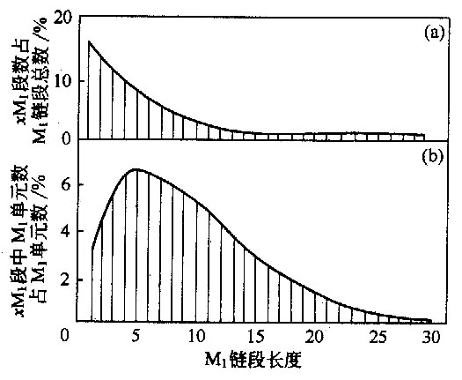
序列分布的表示
1) 完整表示不同长度的序列的数量分布(或重量分布)
(注意: 两种单体的序列分布都要测定)
2) 用三元组、四元组等的分子分率表示
如：MMA(A)和MA(B) 共聚物序列分布的三元组表示
AAA AAB BAB ABA BBA BBB
0.15 0.20 0.10 0.17 0.23 0.15
准确测定完整的序列分布在实验上难度很大
通过核磁共振波谱分析测定

Slide 93
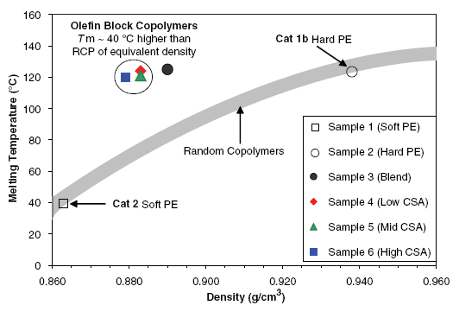
共聚物序列分布与聚合物性能的关系
A： 无规共聚物
….AAABBABBAABBBABAAB…
B：多嵌段共聚物
…AAAAAAAABBBBBBBBBBBAAAAAAAAAAA…..
无规共聚物的性质与两种单体均聚物均有明显差别, 多嵌段共聚物的性质很可能更接近两种均聚物的混合物.

Slide 94
共聚物的序列分布，一般介于以下三种极端情况之间：
1) 交替共聚物
M₁M₂单体单元交替排列，所有序列的长度： n = 1
2) 嵌段共聚物
~AAAAAAAAAAAAAABBBBBBBBBBBBBBB~
序列数量极少，每个序列均很长
3) 无规共聚物
两种单体按统计规律相互连接起来构成一个大分子，M₁，M₂随机排列

Slide 95
几率法推导二元共聚物的序列分布
前提：没有前末端效应 ⎯ 符合 一次Markov统计
M₁.上增长M₁的几率：
p₁₁ = k₁₁[M₁]/(k₁₁[M₁] + k₁₂[M₂]) = r₁[M₁]/(r₁[M₁] + [M₂])
M₁.上增长M₂的几率：
p₁₂ = 1- p₁₁ = [M₂]/(r₁[M₁] + [M₂])
对于M₂.上的两种单体增长的竞争，也有类似的规律
生成 M₂(M₁)_{x}M₂ 序列的几率 (xM₁序列) 命名为 (p_{M1})_{x}
(p_{M1})_{x} = p₁₁^{x-1} p₁₂ = p₁₁^{x-1}(1- p₁₁) (是r₁的函数)
[(p_{M1})_{x}即是长度为 x 的M₁序列在所有M₁序列中所占的数量分数]
同样方法可得生成xM₂序列的几率为：
(p_{M2})_{x} = p₂₂^{x-1} p₂₁ = p₂₂^{x-1}(1- p₂₂) (是r₂的函数)

Slide 96
数量分布函数:
重量分布函数:
数均序列长度：N_{M1} = 1/(1-p₁₁) N_{M2} = 1/(1-p₂₂)

Slide 97
由以上推导结果可见，共聚物的序列分布决定于竞聚率
几种典型共聚体系的数均序列长度：
1) 交替共聚 （r₁ = r₂ = 0） 即 p₁₁ = 0, p₁₂ = 1
可得： (p_{M1})₁ = 1 ---- 全部序列的长度都为1
2) “嵌段”共聚 （ r₁ >> 1, r₂ >> 1）
p₁₁ = r₁[M₁]/(r₁[M₁] + [M₂]) → 1
结果： N_{M1} = 1/(1-p₁₁) 为较大的值
例： r₁ = 9， [M₁] = [M₂] 时， p₁₁ = 0.9, N_{M1} = 10
3) 无规共聚
(p_{M1})_{x} = p₁₁^{x-1}(1- p₁₁)
例： r₁ = 1， [M₁] = [M₂] 时， p₁₁ = 0.5, N_{M1} = 2

Slide 98
前末端效应对序列分布的影响：
本质: M₂M₁⋅ 与 M₁M₁⋅ 反应特性不同
共聚微分方程推导中，假定自由基的类型及其反应性质(活性)
完全决定于末端结构单元的性质，并且不受其它链节的结构及
数量的影响 ⇒ M₂M₁⋅ 与 M₁M₁⋅ 的反应特性相同
通过实验证实多数单体基本符合据此导出的微分方程
当单体极性比较强时，r如含-CN，-COOH，… 取代基
M₂M₁⋅ 与 M₁M₁⋅ 反应活性不同
⇒ “等活性假定”与实际情况不符
链自由基的反应性能受到倒数第二个单体单元的影响，不符合根据一次Markov统计推导的共聚微分方程。

Slide 99
例：苯乙烯（St）与反丁烯二腈（FV）的共聚反应，
排除前末端效应的共聚微分方程不适用
考虑前末端效应时的共聚物组成微分方程，可按前面的方法推导
三种常见的共聚物序列分布的统计规律：
理想共聚 (r₁ = 1/r₂, 只有一个独立的竞聚率)：0 阶Markov统计，或称之为Bernoulli统计；
没有前末端效应的共聚反应： 1 阶Markov统计(有一对竞聚率r_{1，}r₂ )；
有前末端效应的共聚反应： 2 阶Markov统计(有4个竞聚率, P.128-129).

Slide 100
复习
共聚物组成曲线
共聚物瞬时组成变化：
r₁ > 1，对角线上；
r₁ <1，对角线下；
对角线上往下走，对角线下往上走。
共聚物组成分布的控制
共聚物微结构和链段分布

Slide 101
§4.6 多元共聚 (Multi-component Copolymerization)
三元共聚物往往以两种主要单体来确定主要性能，少量第三单体作特殊改性。
如：氯乙烯-醋酸乙烯酯共聚物中加1~2%马来酸酐，可提高粘结力；
丙烯腈-丙烯酸甲酯共聚时，加1~2%衣康酸，可提高其染色性能.

Slide 102
三元(Tri-Component)共聚
三种单体参加反应，共聚物由三个单体单元组成。
3种自由基；3个引发反应；9个增长反应；6个终止反应；6个竞聚率。
二元共聚：
2个引发反应；4个增长反应；3个终止反应；2个竞聚率。

Slide 103
6个竞聚率：
M₁-M₂ M₂-M₃ M₁-M₃
作三种自由基的稳态假定，可导出三元共聚组成方程。
如下两种稳态假定，分别得到两种不同形式的三元共聚物组成方程：

Slide 104
Alfrey-Goldfinger稳态假定：
三元共聚物组成比为：

Slide 105
Valvassori-Sartori的稳态假定：
三元共聚物组成比为：
若三种单体的两两竞聚率已知，可估算其三元共聚物组成。

Slide 106
§4.7 竞聚率的测定
曲线拟合法(Method of Direct Curve Fitting)
将多组组成不同的单体配料(f₁)进行共聚，控制低转化率，共聚物分离精制后，测定其组成F₁，作F₁～f₁图，根据其图形由试差法求得r₁、r₂。
采用计算机，较为简便何准确。

Slide 107
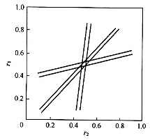
直线交叉法
几组单体配比，[M₁]/[M₂] → 对应几组共聚物组成d[M₁]/d[M₂]，代入上式，不同的r₂ ~r₁直线。
直线交点或交叉区域重心座标即为r₁、r₂。
直线交点法求r₁、r₂值
交叉区域大小与实验准确度有关。

Slide 108
截距斜率法
，单体配比；
，共聚物组成
在不同R下共聚，测定ρ，
以 对 作图，由直线斜率、截距得r₁、r₂
以上方法只适用于低转化率，高转化率下需采用积分法。
Notes:
将组成方程变成r₁、r₂截距、斜率的形式

Slide 109
积分法
隐式函数，试差法求取
积分法实验简单，Excel求算或者简单编程计算。

Slide 110
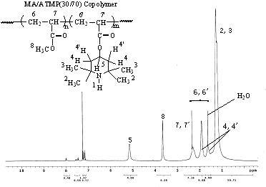
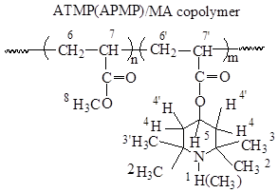
例如：
Notes:
根据二元共聚单体的摩尔投料比和通过核磁谱计算而得的两种单体单元的共聚组成比就可以求得竞聚率r₁和r₂。在较低转化率的前提下，可以采用Finemen和Ross法求算可以得到接近事实的结果。MA/r-HAPD溶液光共聚合反应非常迅速（见第5章），很难得到低转化率且分子量大的共聚物，因为根据积分法的计算要求聚合物应有较高的分子量才能避免较大的误差，并满足统计规律的要求。如果在分子量很小的情况下，共聚物的分子主链结构并不具有完全相同的序列分布。GPC结果表明：我们制备的两种共聚物的分子量均大于20,000，基本满足计算的要求。所以当转化率较高且所得的分子量较大时，可采用Mayo-Lewis积分法或扩展的Kelen-Tudos方法。欲求得共聚物的组成比，关键是要在¹H-NMR谱中找到对应于共聚物中两种单体M₁ 和M₂各自的特征吸收峰以便能够准确的定量。

Slide 111
Mayo-Lewis积分法
MA/ATMP共聚体系
设共聚物中 -OCH₃ 质子吸收峰（3.66 ppm附近）的面积为A，而其它所有质子吸收峰面积之和为R；每个质子氢H所分配的相应峰面积为a。在MA/ATMP共聚物中，-OCH₃的质子数共应有A/a个，-OCH₃单元数应为A/3a个，且全部属于MA单元；而其它质子氢的总数应有R/a个。除了-OCH₃的质子以外，每个MA单元除 -OCH₃ 的质子外还含有3个质子H，这些质子的总数应为3×A/3a个，即A/a个。因而，在共聚物中ATMP（M₂）单元的质子总数应为：
当B表示哌啶环上的四个甲基的吸收峰面积时，

Slide 112
* A is the peak area of protons on –OCH₃ in copolymer; R is the sum of the proton peak area in copolymer except the protons of –OCH₃.

Slide 113
F₁ as a function of f₁ plots for MA/ATMP and MA/APMP copolymerization
MA/ATMP共聚组成曲线F₁-f₁不与恒比对角线相交，且处于该对角线的下方。这是属于r₁ < 1，r₂ > 1而r_{1·}r₂ < 1的非理想共聚的情形

Slide 114
r₁ as a function of r₂ for copolymerization of MA and ATMP estimated from ¹H-NMR by Mayo-Lewis intergral equation
r₁ < 1而r₂ > 1且r₁·r₂ < 1的非理想共聚
Notes:
和 分别是单体MA和ATMP的投料量， 和 分别为反应结束后两种单体MA和ATMP的剩余量。根据方程（4-2）由试差法计算r₁和r₂

Slide 115
Extended Kelen-Tudos方法
式中X和Y代表单体1和单体2在投料时和共聚物中的组成比，W为共聚转化率，由称重法计算。μ是单体2和单体1的分子量比值。起始的投料比X已知，Y可以通过核磁图谱中共聚物的特征基团的积分比求得。

Slide 116
data for MA/ATMP copolymers including Extended Kelen-Tudos parameters
No. | X | Y | W | ζ₂ | ζ₁ | Z | F | G | η | ξ
Pat-1 | 9.000 | 6.74 | 0.633 | 0.789 | 0.591 | 0.575 | 20.409 | 9.988 | 0.428 | 0.87
Pat-2 | 4.002 | 3.03 | 0.69 | 0.812 | 0.615 | 0.571 | 9.305 | 3.557 | 0.291 | 0.761
Pat-3 | 2.346 | 1.86 | 0.721 | 0.802 | 0.636 | 0.624 | 4.782 | 1.379 | 0.179 | 0.621
Pat-4 | 1.499 | 1.19 | 0.76 | 0.824 | 0.654 | 0.611 | 3.189 | 0.311 | 0.051 | 0.522
Pat-5 | 1.001 | 0.77 | 0.776 | 0.832 | 0.640 | 0.573 | 2.345 | -0.401 | -0.076 | 0.445
Pat-6 | 0.664 | 0.6 | 0.852 | 0.870 | 0.786 | 0.756 | 1.049 | -0.529 | -0.133 | 0.264
Pat-7 | 0.260 | 0.23 | 0.848 | 0.857 | 0.759 | 0.729 | 0.432 | -1.056 | -0.315 | 0.129

Slide 117
r₁ = 0.53，r₂ = 1.31
The calculation of r₁ and r₂ for MA/ATMP and MA/APMP copolymers by kelen-tudos method

Slide 118
2) 影响竞聚率的因素
r是两种增长速率常数的比值，影响增长速率常数的诸因素均将影响共聚反应的r，最主要的是单体结构因素。
温度: 温度对r的影响不明显
压力: r随压力变化也不很大，与温度影响类似，压力增大，倾向于理想共聚
反应介质: 包括体系的粘度、pH值、溶剂的极性等

Slide 119
§4.8 单体和自由基的活性
均聚中很难由增长速率常数来判断单体或自由基活性。如：St: k_{p}=145；VAc: k_{p}=2300
St均聚速率常数比VAc小，但St单体的活性大于VAc，自由基活性则相反。
单体活性和自由基活性的判断：
单体活性：不同单体对相同自由基的反应性；
自由基活性：不同自由基与相同单体的反应性。

Slide 120
1)单体活性
单体相对活性: 1/r, 竞聚率的倒数
1/r是不同单体与同一自由基的反应速率常数之比，衡量两单体的相对活性。
1/r 越大，单体相对活性越大。
乙烯基单体(CH₂=CHX)的活性次序：
X: C₆H₅-，CH₂=CH- > -CN > -COOH，-COOR
> -Cl > -R > -OR，H

Slide 121
2)自由基的活性
若已知r₁和k_{p}(k₁₁=k_{p})，可求得k₁₂。由k₁₂值大小比较自由基活性的大小。
不同自由基与同一单体反应，k₁₂大的自由基先和该单体反应。
活泼单体形成的自由基稳定，而活性低的单体形成的自由基活泼。
Notes:
一般而言，单体与自由基的活性次序相反

Slide 122
3) 取代基对单体及自由基活性的影响
1. 共轭效应(Resonance Effect)
有共轭效应的单体活性大，而自由基活性小；
无共轭效应的单体不活泼，自由基活泼。
如St、BD为共轭单体，单体活性大，而其自由基稳定；VAc、VC无共轭效应，自由基活泼，而单体稳定。
2. 位阻效应(Steric Hindrance Effect)
1，1－双取代空间效应不明显，使单体活性提高；
1，2－双取代，有位阻，使k₁₂下降，自由基活性降低。

Slide 123
3. 极性效应(Polarity Effect)
推电子基使烯类单体双键带负电性，而吸电子基则使其带正电性，极性相反的单体易共聚，有交替倾向。
一些难均聚的单体，如马来酸酐、反丁烯二酸二乙酯，能与极性相反的单体如苯乙烯、乙烯基醚类共聚。

Slide 124
§4.9 Q-e 概念
建立结构与共聚活性关系，估算竞聚率。
1) Q-e 方程 (Alfrey-Price)
Q：共轭因子，e：极性因子
P_{i}、Q_{i}：自由基 和单体 活性的共轭效应量度
e₁、e₂：分别为M₁及其自由基、M₂及其自由基活性的极性度量。
(假定：单体及其自由基的极性 e 值相同)
共聚速率常数与共轭效应、极性效应联系起来。
Notes:
竞聚率是共聚反应中的重要参数，每一对单体有一对竞聚率。因此希望建立定量方程式来

Slide 125
r₁、r₂由实验求得，且规定St的Q=1.0，e= -0.8，由此可求得各单体的Q、e值。

Slide 126
2) Q-e方程的作用
预测单体竞聚率与计算单体的Q-e值；
比较单体活性：Q值大，单体活性大；
比较单体极性：e<0：供电子基团；e>0：吸电子基团；
根据Q-e值判别共聚行为：
Q值差别大，难共聚。
Q、e 值相近的单体易共聚，为理想共聚。
e 值相差大的单体易交替共聚。

Slide 127
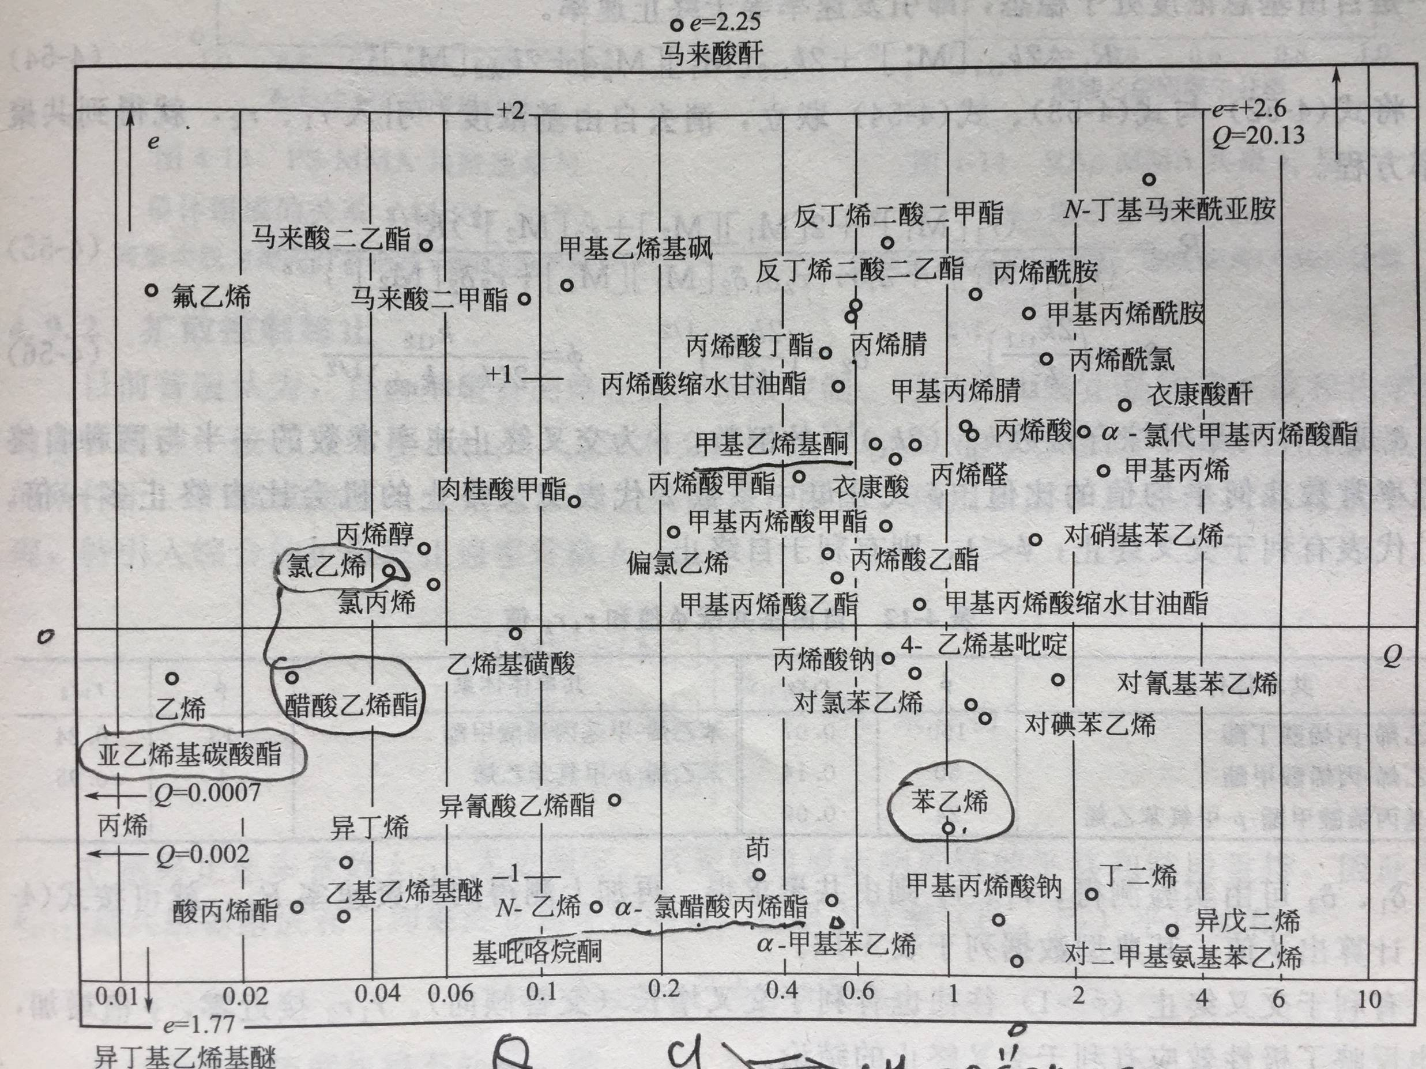

Slide 128
4.10 共聚速率(Rate of Copolymerization)
1) 化学控制终止
2) 扩散控制终止

Slide 129
高分子化学
资料来源：
化工系《高分子化学》国家精品课程PPT
范志强教授PPT；
潘祖仁《高分子化学》增强版和第四版
贾红兵《高分子化学导读与解题》

